Slide 1
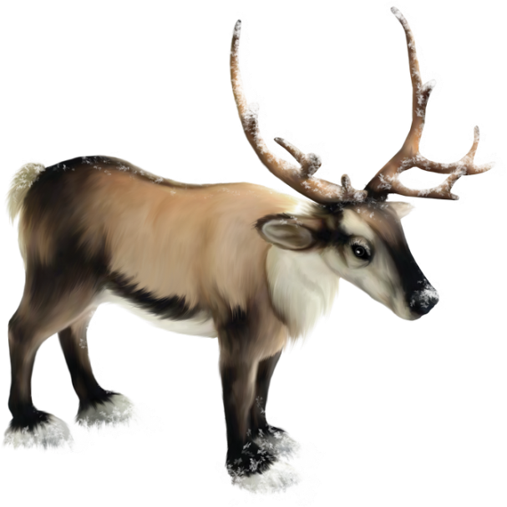
Проект Коренные народы Югры
Муниципальное автономное дошкольное образовательное учреждение
Детский сад № 62 «Журавушка»
Работу выполнила: Зелинская Оксана Михайловна
воспитатель средней группы 1/3

Slide 2
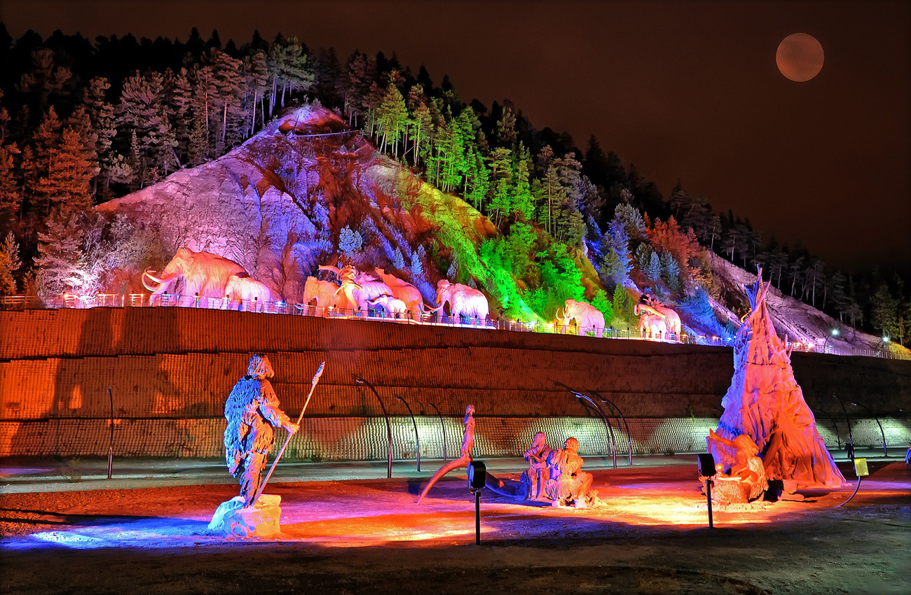
«Любовь к родному краю, знание его истории- основа, на которой только и может осуществиться рост духовной
культуры всего общества»
Дмитрий Сергеевич Лихачев.

Slide 3
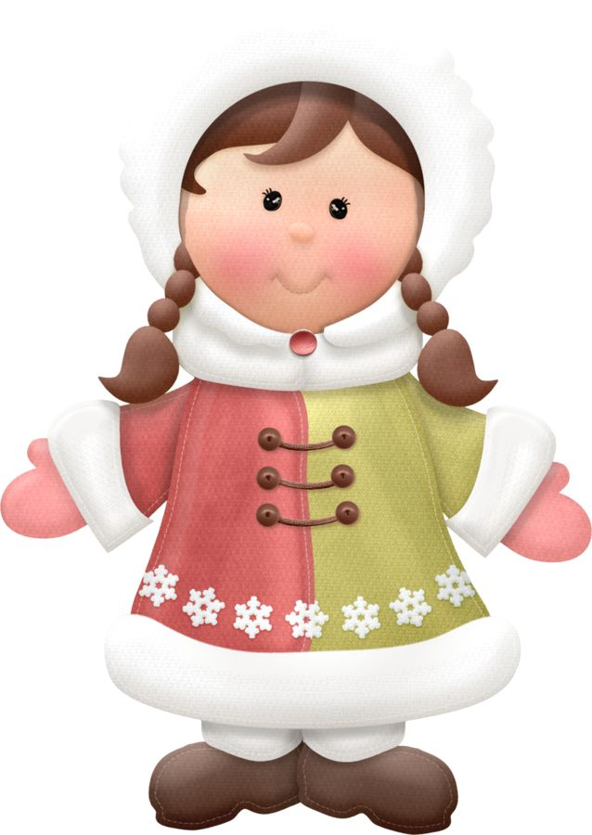
Вид проекта:
Познавательно-творческий
Продолжительность:
краткосрочный
Участники проекта:
дети, родители детей, воспитатели.

Slide 4
Проблема
В ходе беседы было выявлено, что дети владеют недостаточной информацией о культуре коренного населения (ханты и манси), родители не уделяют должного внимания данной проблеме.
Наличие этой проблемы побудило нас включиться в работу с детьми средней группы.
Что мы знаем | Что хотим узнать | Как и где это можно узнать
Мы живём на севере в городе Нижневартовске | Какие коренные народы проживают на территории нашего округа, какие у них традиции и обычаи | С помощью воспитателей, родителей, найти информацию в дополнительных источниках- интернете, книгах, журналах.

Slide 5
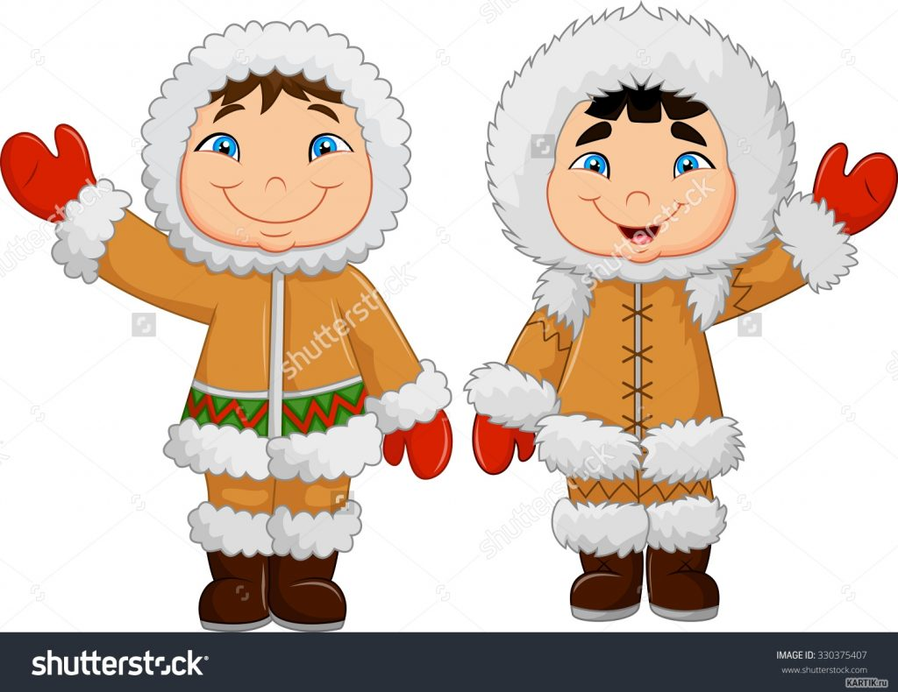
Актуальность
Дошкольный возраст-это пора становления личности ребёнка. Именно в этом возрасте закладываются основы мировоззрения человека, его отношение к окружающему миру, формируется ценности. Поэтому дошкольный возраст является наиболее благоприятным для воспитания любви к родному краю, так как знания полученные в детстве, остаются на всю жизнь. Важным этапом формирования у детей знаний о родном крае является накопление ими социального опыта, приобщение к культуре и традициям народа.

Slide 6
Гипотеза
У каждого ребёнка сформируется интерес к жизни родного края, природе ХМАО; сформируются знания о природных и культурных особенностях жизни Югры, повысится степень включённости родителей в организацию образовательного процесса.

Slide 7
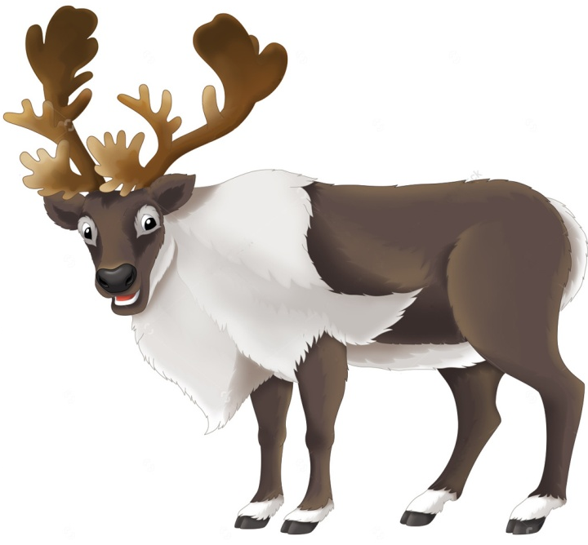
Цель проекта:
Расширить представления детей о жизни народов ханты и манси, их быте, традициях, культуре. Повысить активность родителей в воспитании ребёнка любви к родному краю.

Slide 8
Образовательные
Задачи
Развивающие
-Развивать у детей познавательный интерес к жизни народов и жизни животных Югры.
-Развивать интерес к жизни коренных жителей Югры.
-Развивать слуховое и зрительное внимание, мышление.
-Закреплять умение внимательно воспринимать познавательную информацию в ходе образовательной деятельности, делать обобщающие выводы.
-Развивать речь детей, обогащать словарный запас.
Воспитательные
Социально-коммуникативные
Художественно-эстетические
Физические
- Воспитывать любовь к природе и уважение к национальностям народа Югры.
-правила поведение в природе, быту, улице и ближайшей местности.
-Развитие творческих способностей детей.
-разучивание подвижных игр народов ханты и манси.
-Развивать эстетический вкус

Slide 9
Дети приобрели знания об устном народном творчестве народов ханты и манси
Дети приобрели знания о быте, традициях, одежде коренных жителях Югры
Сформировались у детей интерес и уважения к национальной культуре, коренных народов Югры.
Ожидаемый результат
Повысилась активность родителей.
Расширились творческие способности детей

Slide 10
Перспективный план мероприятий по проекту.
Организационно-подготовительный этап:
Провели анкетирование среди родителей.
Провели беседу с детьми по теме «Мы живём в Югре»
Итог: по результатам организационно-подготовительного этапа пришли к выводу, что дети и родители не достаточно ознакомлены с историй, традициями, бытом и культурой родного края и коренных жителей Югры.
Практический этап:
Провели беседу с детьми «Ханты и Манси»
Прослушивали музыку народов Югры
Читали художественную литературу отгадывали загадки, знакомились с хантыйскими сказками.
(Сказка Отчего у зайца длинные уши, сказка Мышка)
Просматривали презентацию « Быт и традиции народа ханты и манси», «Одежда народа ханты и манси».
Знакомились с традиционным праздником «Медвежий праздник»

Slide 11
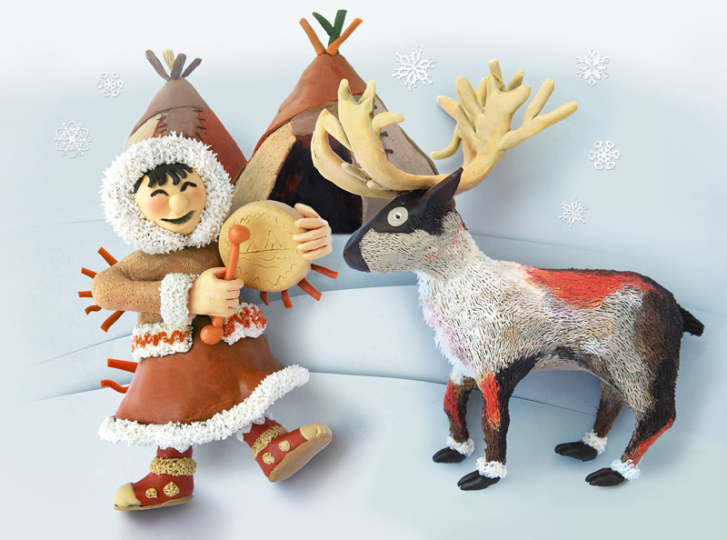
Знакомились с животными Югры, делали аппликацию нетрадиционным способом (обрыванием) «Медведь в лесу»
Разучивали подвижные игры «Хейро», «Ловкий оленевод», «Ручейки и озера», «Ловля оленя», «Полярная сова и евражки»
Итог: во время практического этапа детям с учётом их возрастных особенностей были заложены начальные знания о культуре, быте, традициях народов Югры с перспективой на дальнейшее обучение. На данном этапе дети проявляли активный интерес к жизни народов Югры, обогатили свой словарный запас такими словами как коренные жители, ханты, манси, чум, нарты, олень, орнамент, бурый медведь, Югра.
Заключительный этап:
Провели обобщающее занятие, в ходе которого создавали макет «Стойбище ханты и манси», а так же дети совместно с родителями рисовали рисунок «Стойбище ханты и манси»

Slide 12
Сводные результаты уровней развития познавательного интереса у средних дошкольников экспериментальной и контрольной группы (на начало реализации проекта)
Группа | Высокий уровень | Средний уровень | Низкий уровень
Экспериментальная | 15% | 47% | 38%
Контрольная | 17% | 38% | 45%
Сводные результаты уровней развития познавательного интереса у младших дошкольников экспериментальной и контрольной группы (на конец реализации проекта)
Группа | Высокий уровень | Средний уровень | Низкий уровень
Экспериментальная | 64% | 34% | 2%
Контрольная | 30% | 40% | 30%

Slide 13
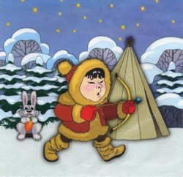
Вывод
Проведя итоговое занятие с детьми, в ходе которого были систематизированы все полученные знания о коренных народах Югры, я пришла к выводу, что моя гипотеза подтвердилась. У детей сформировался интерес к жизни родного края, природе ХМАО, сформировались знания о природных и культурных особенностях жизни Югры, повысилась степень включённости родителей в организацию образовательного процесса. Также я убедилась в актуальности данной темы, и считаю что эта тема должна получить дальнейшее развитие.

Slide 14
Литература
1. Грасмик А.Ф. Занимательное путешествие по Тюменской области. 1993 г.
2. Кайгородова М.В. Декоративно-прикладное искусство ХМАО.
3. Сказки земли Югорской// Ханты-Мансийск: Принт-Класс, 2010.-228 с.:илл.
4. Народы России: энциклопедия . Гл. ред. В.А.Тишков – М.: Большая Российская энциклопедия, 1994 – 479 с. ил.
5. Миловский А.С. Песнь жар-птицы: Рассказы о народных праздниках. –М.: Дет. лит., 2004. – 190 с.
6. Н. М. Ладушкина « Я и мир вокруг меня»
7. Ведущий образовательный портал России «Инфоурок»
8. Главная редакция восточной литературы. Москва 1990 «Мифы, предания, сказки хантов и манси»
9. А. М. Васин, А. Л. Васина « Заповедник « Малая Сосьва»»
10. Юрий Казаков « Хождение в Югру»

Slide 15
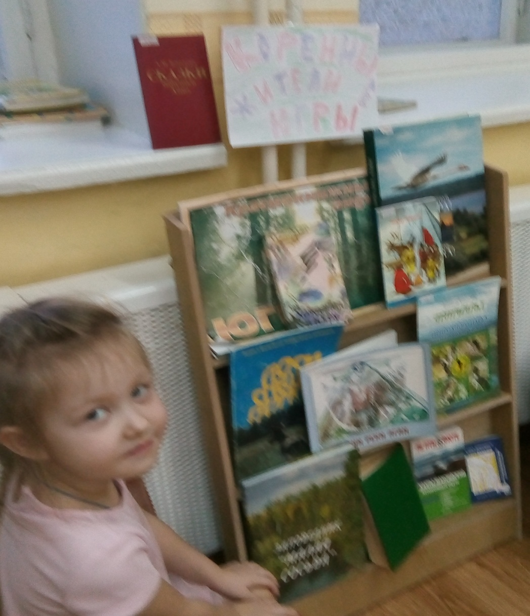
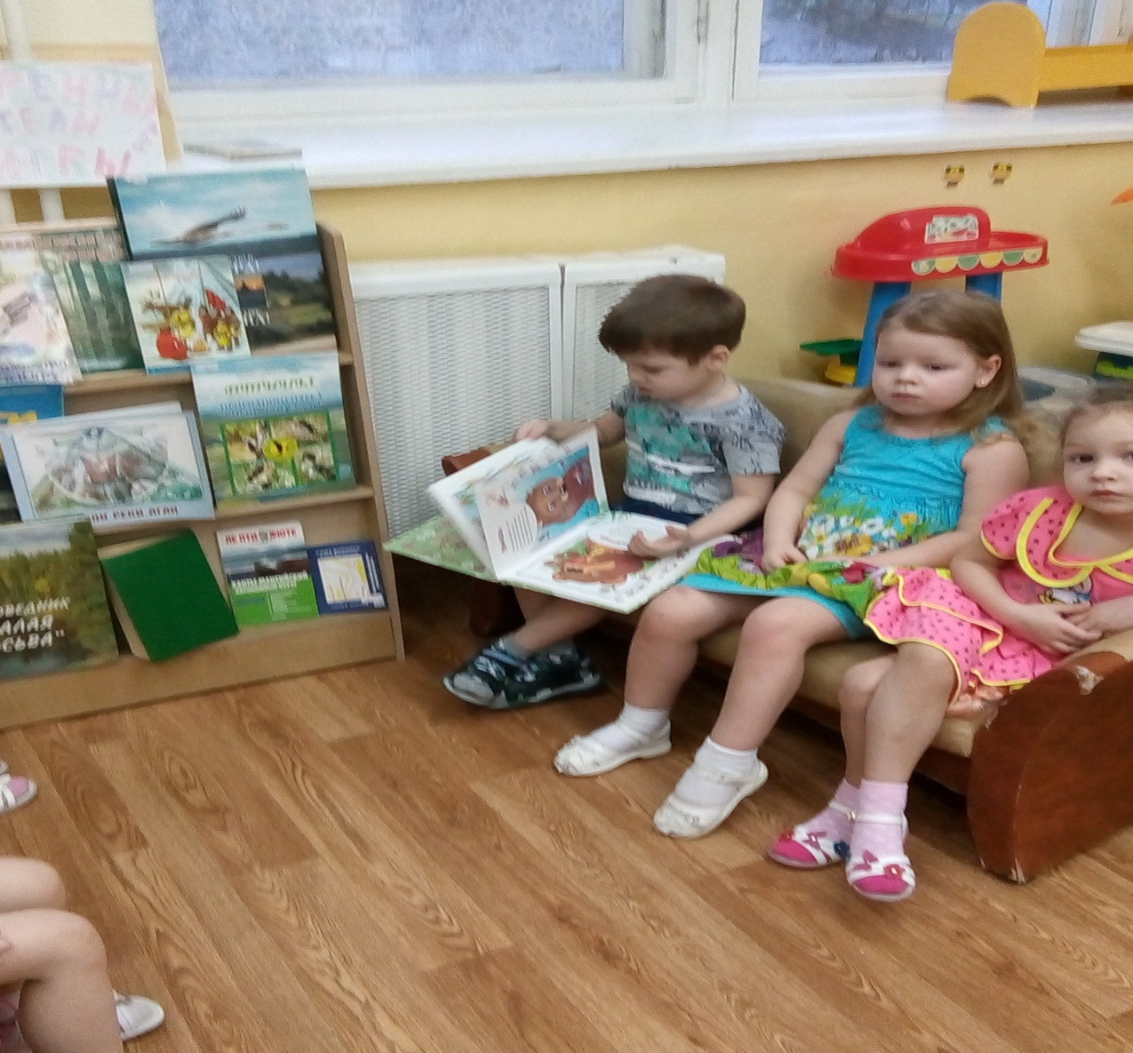
Организация мини-библиотеки в группе «Коренные жители Югры»

Slide 16
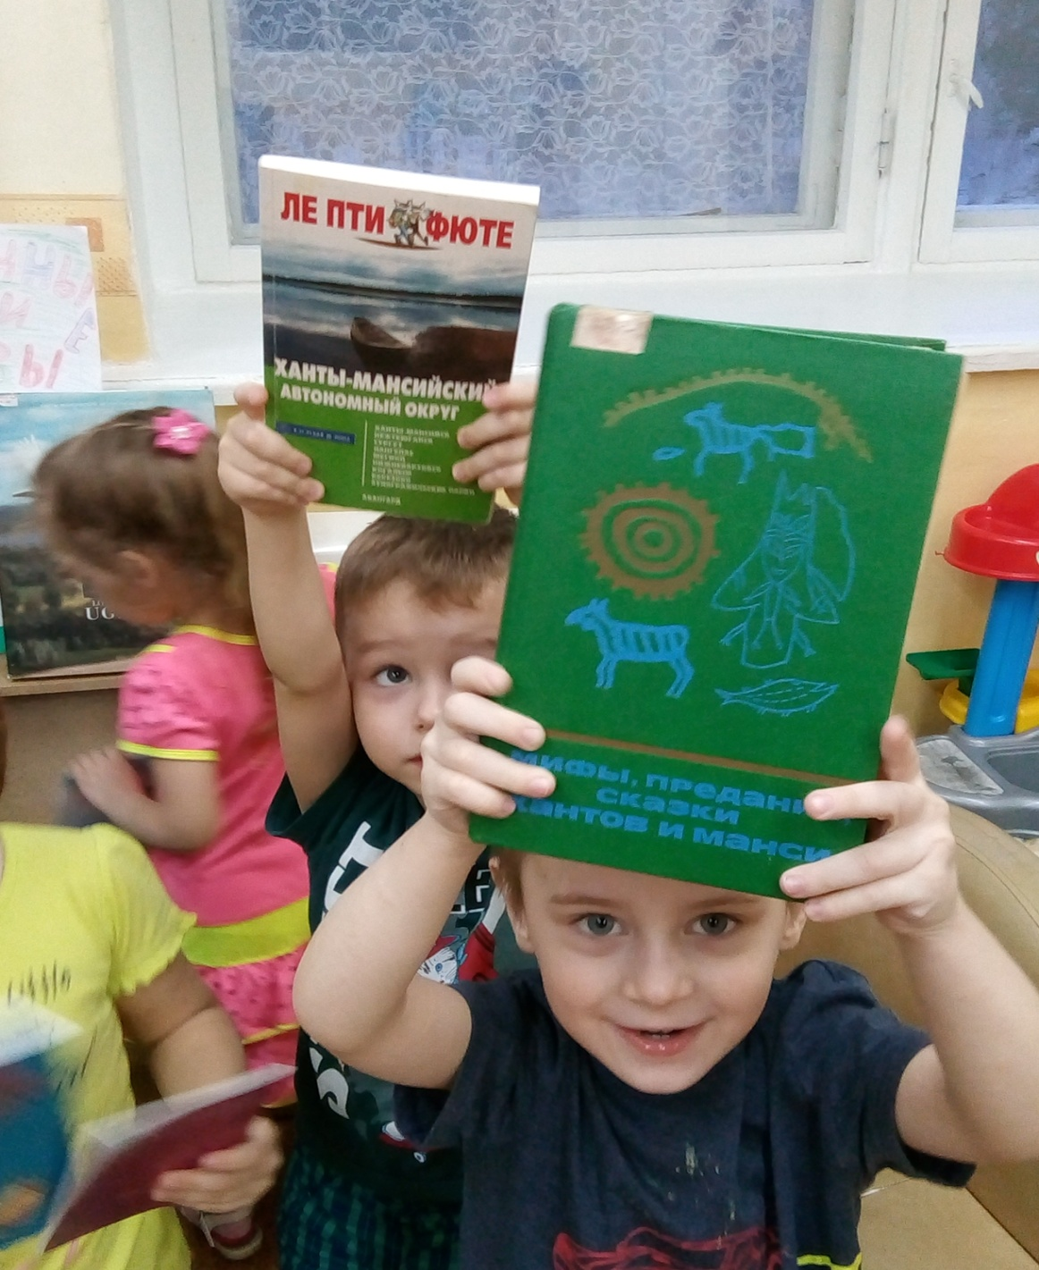
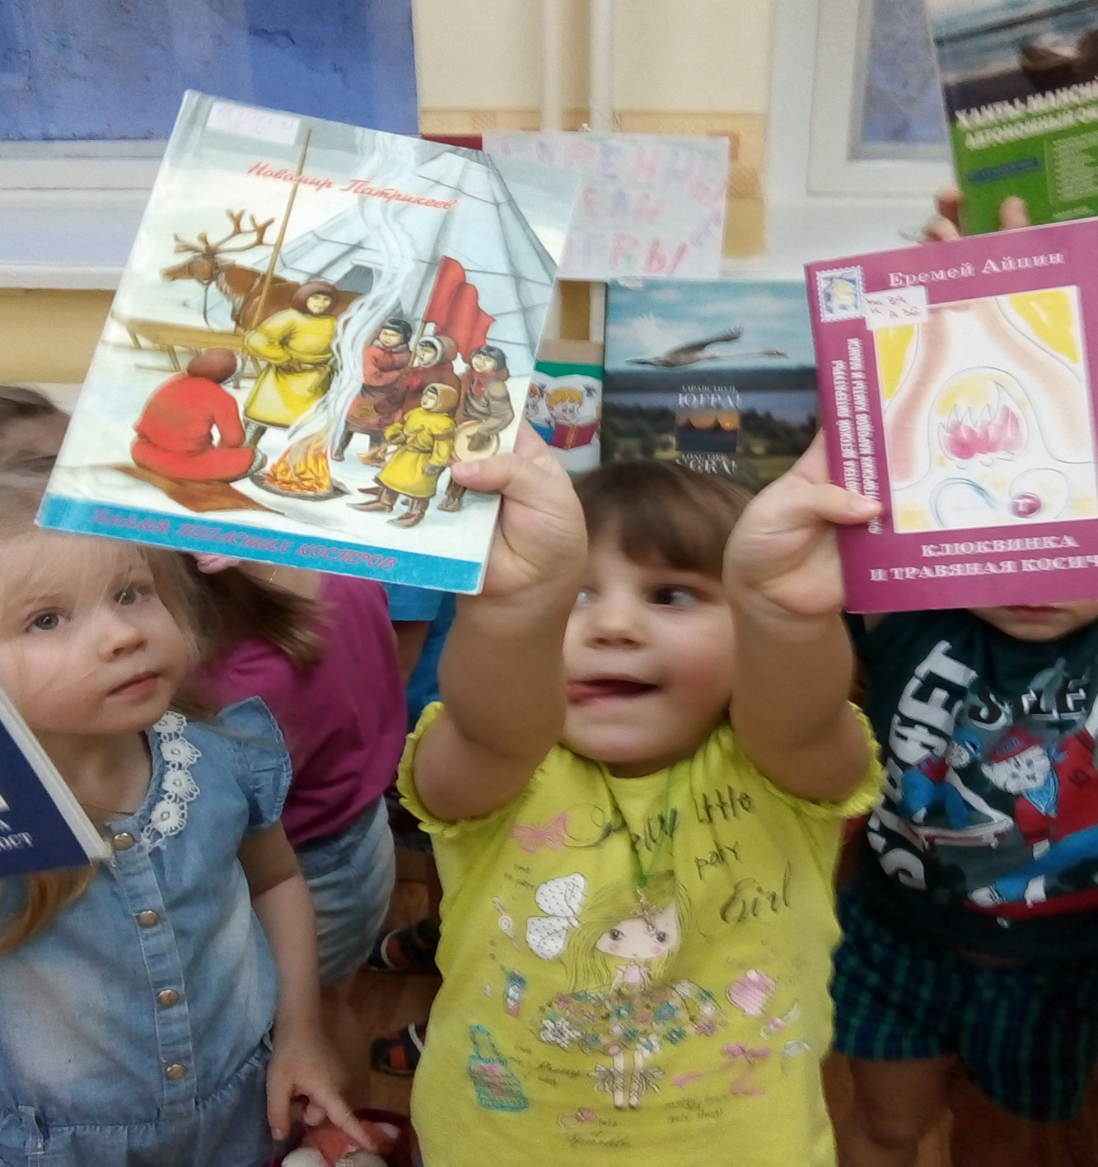
Знакомство с хантыйскими сказками

Slide 17
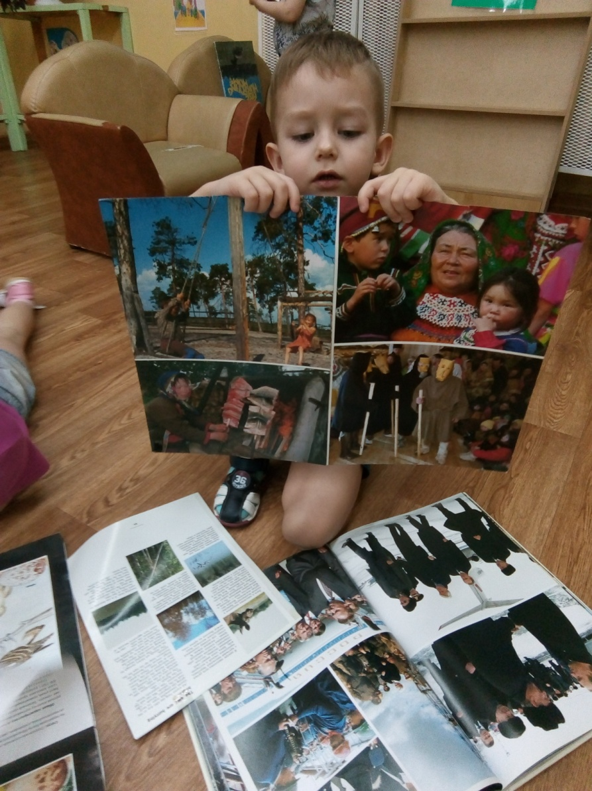
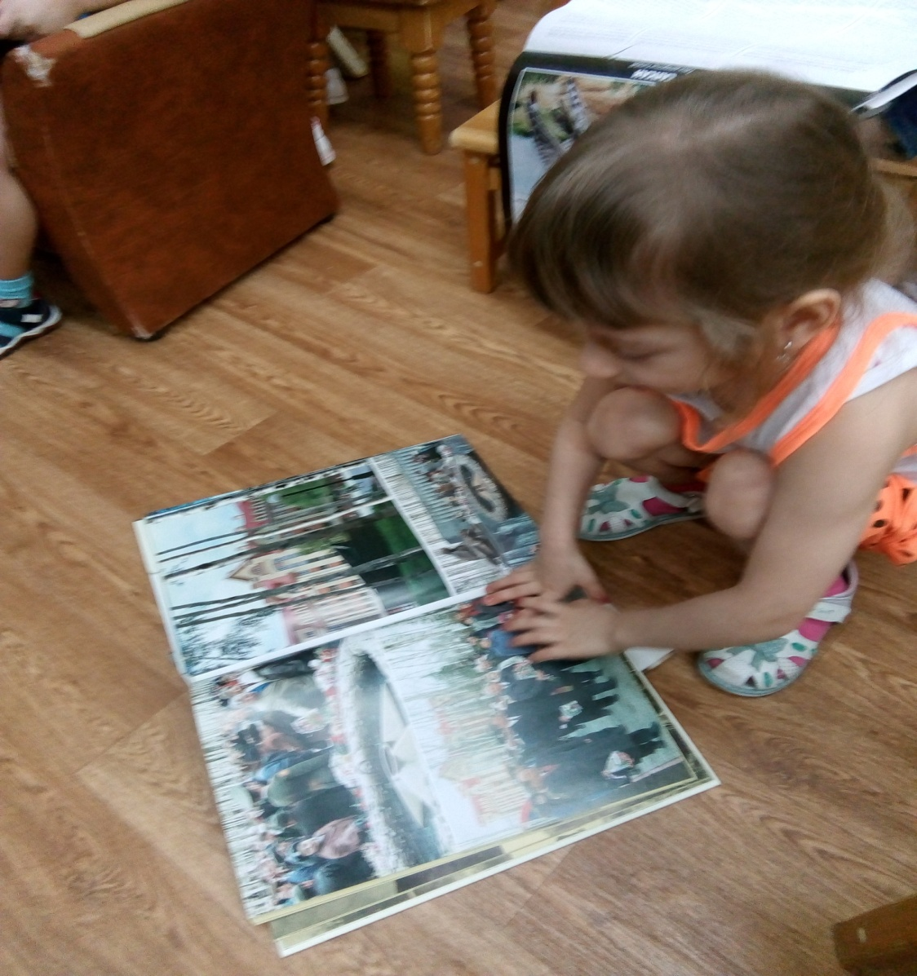
Знакомство детей с бытом народа ханты и манси, с национальной одеждой.

Slide 18
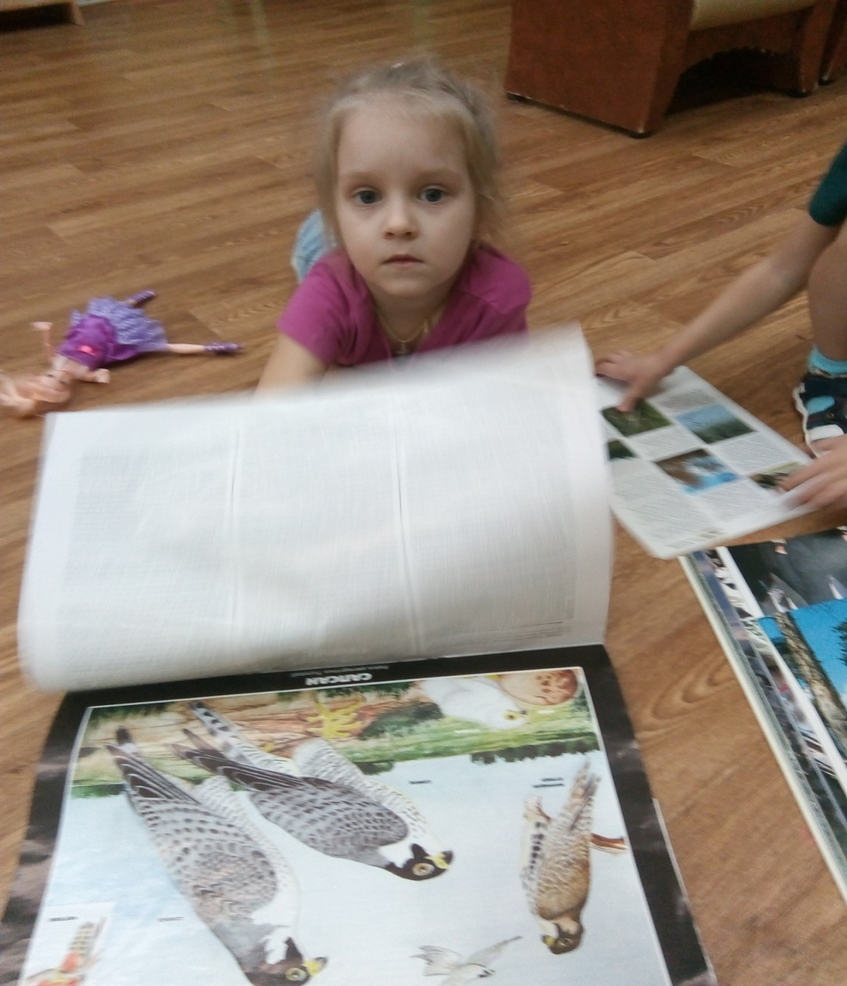
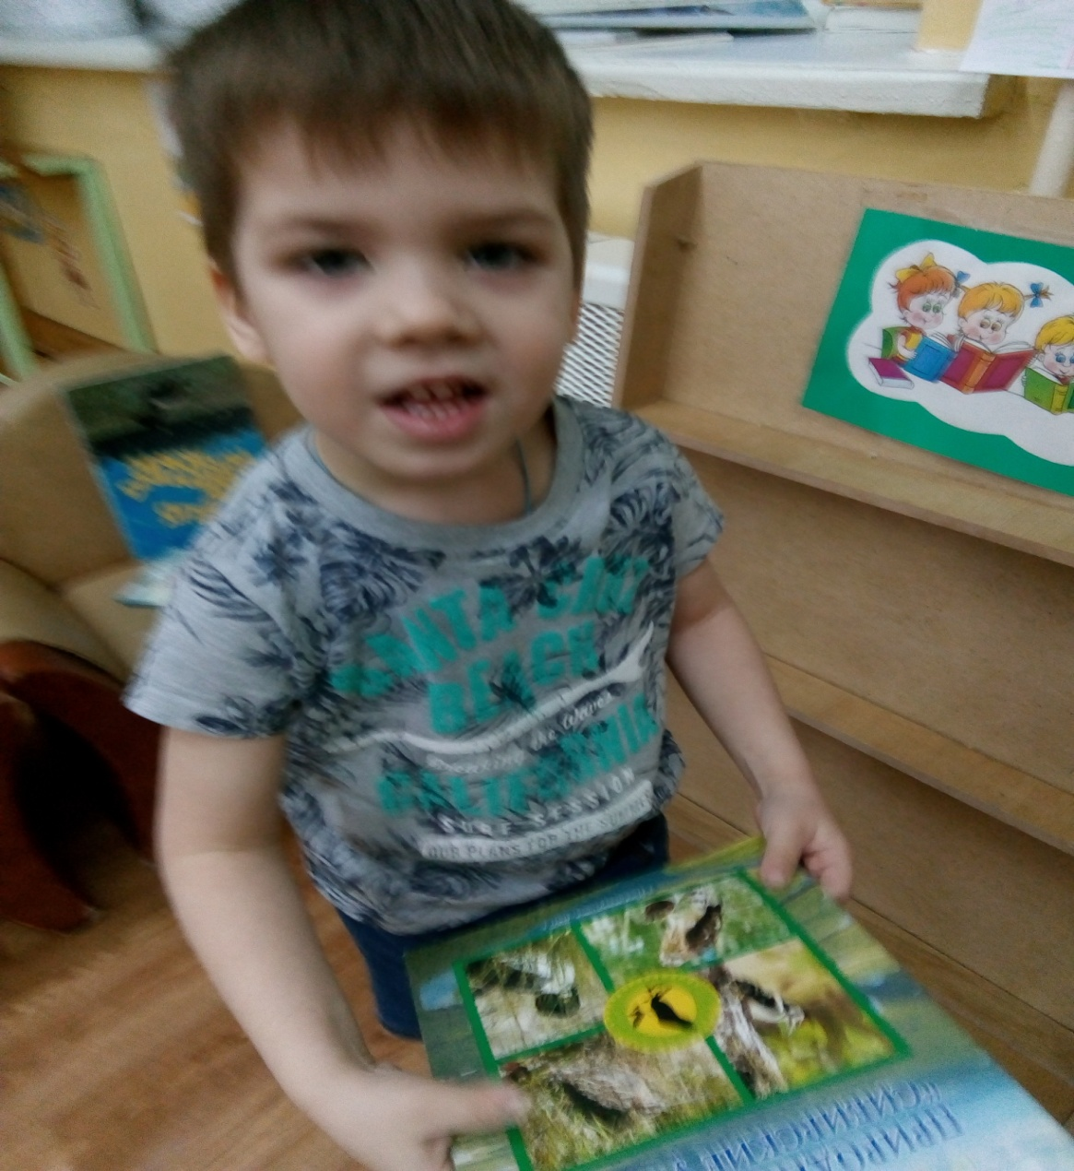
Знакомство с животными и природой нашего края

Slide 19
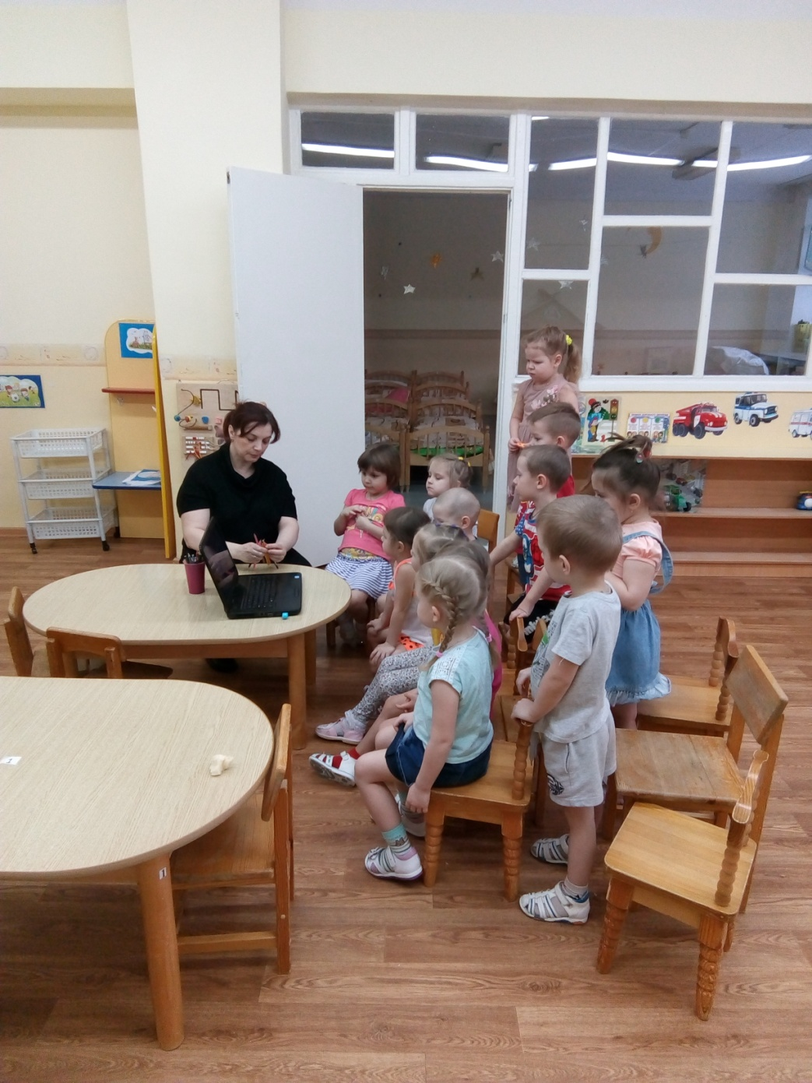
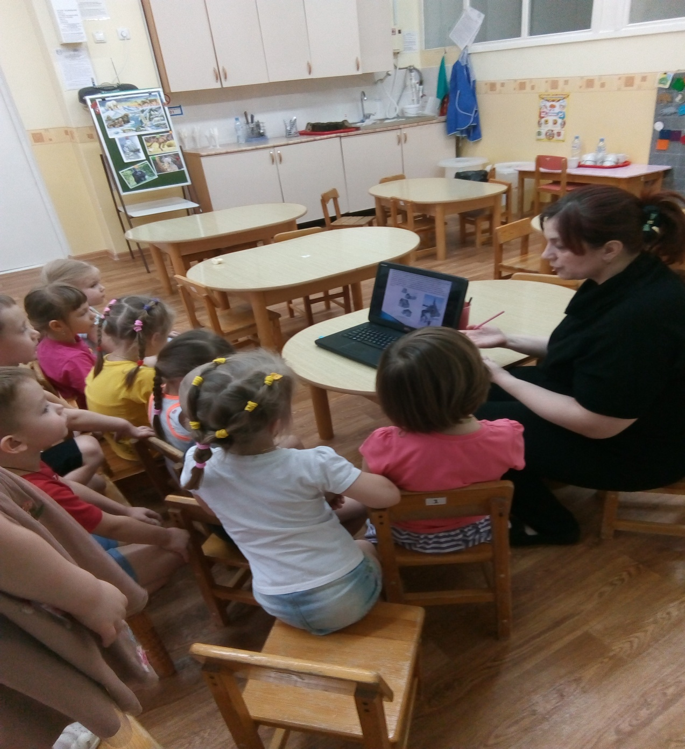
Показ презентации « Быт и традиции народа ханты и манси»

Slide 20
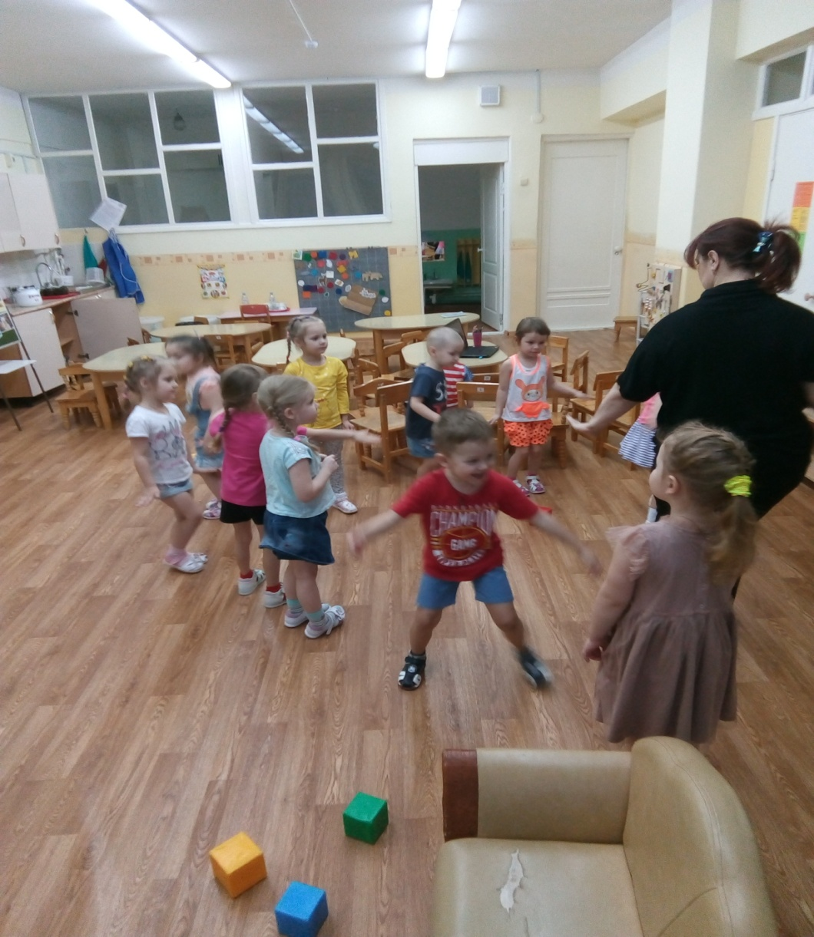
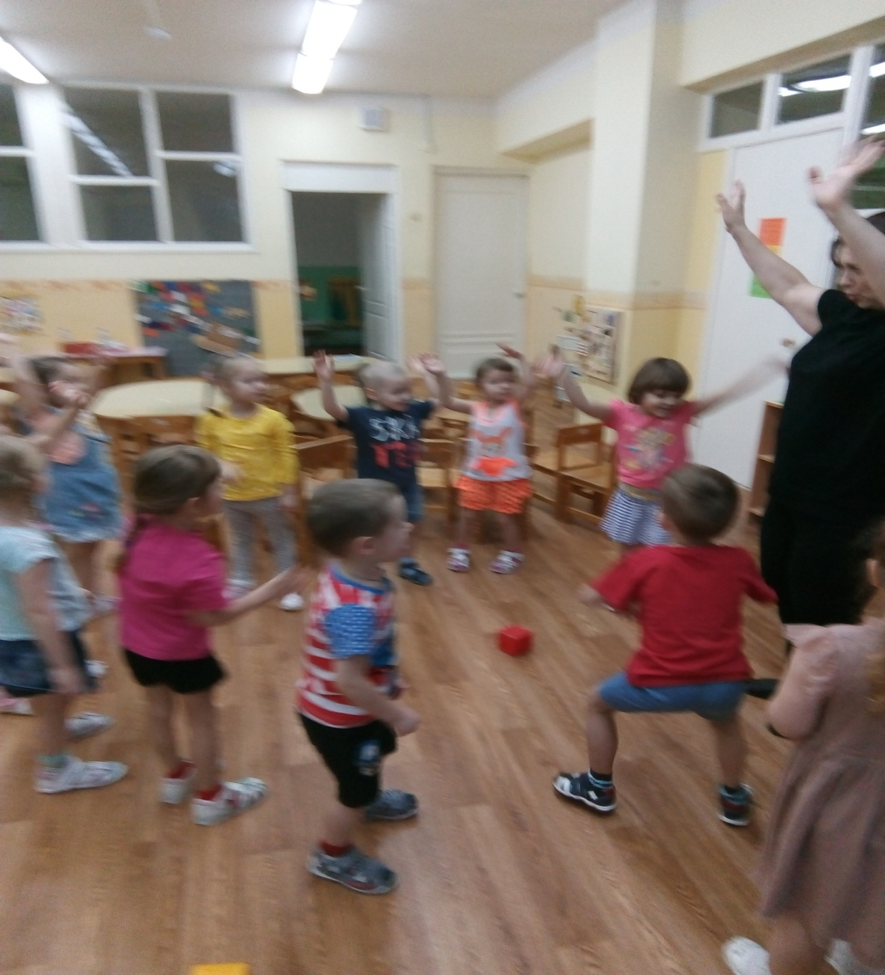
Знакомство с фольклором народов ханты и манси.

Slide 21
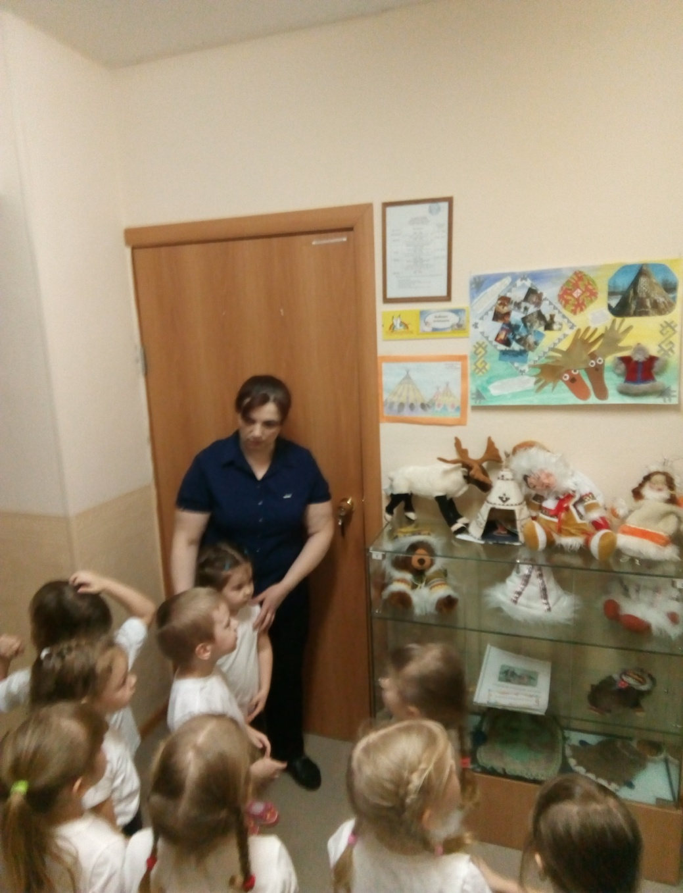
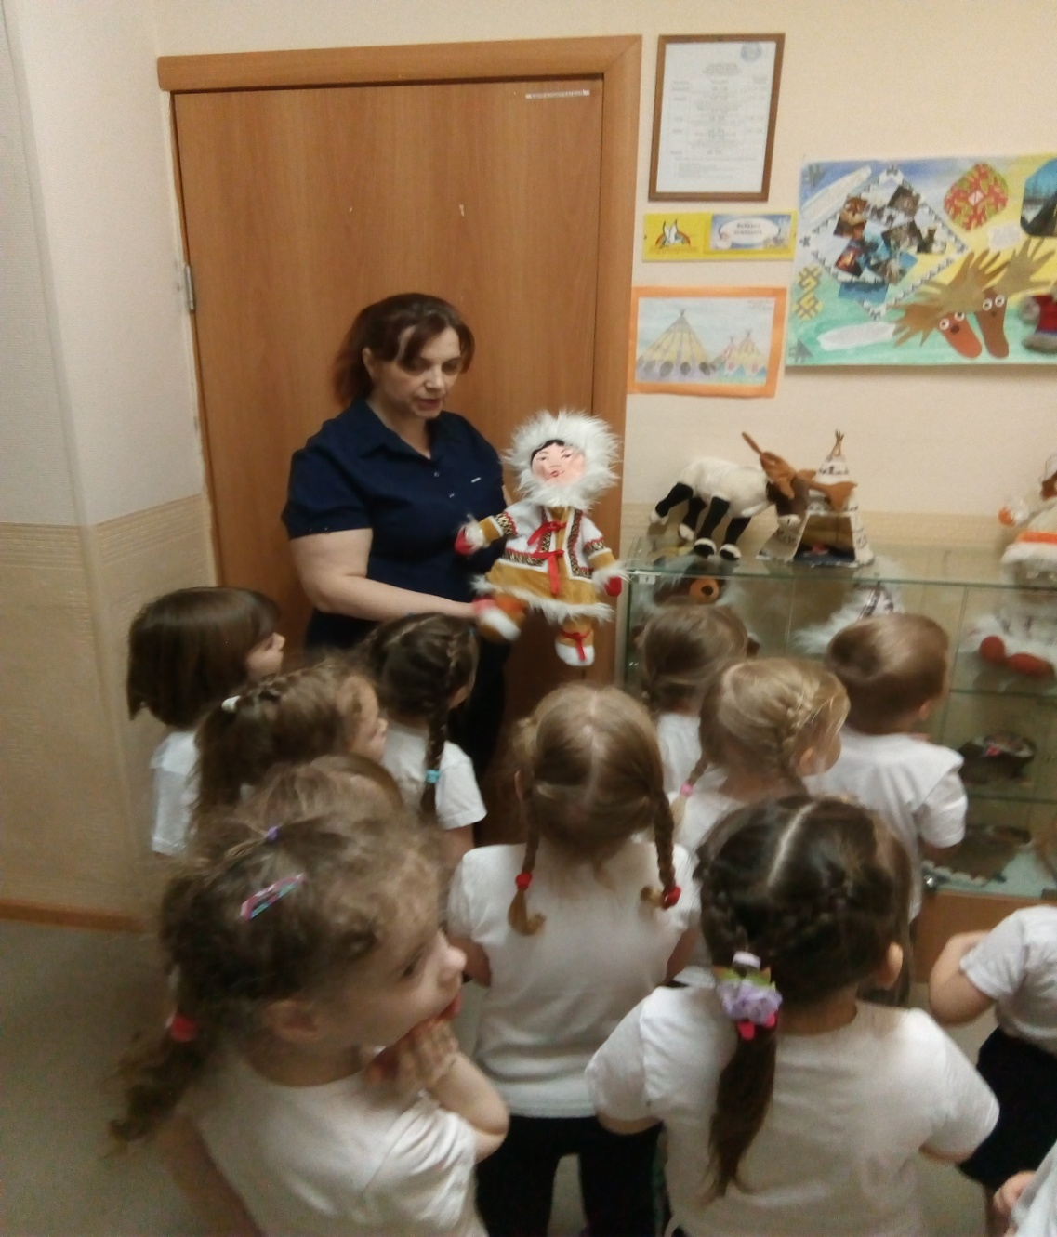
Посещение мини-музея «Народа ханты и манси» в детском саду

Slide 22
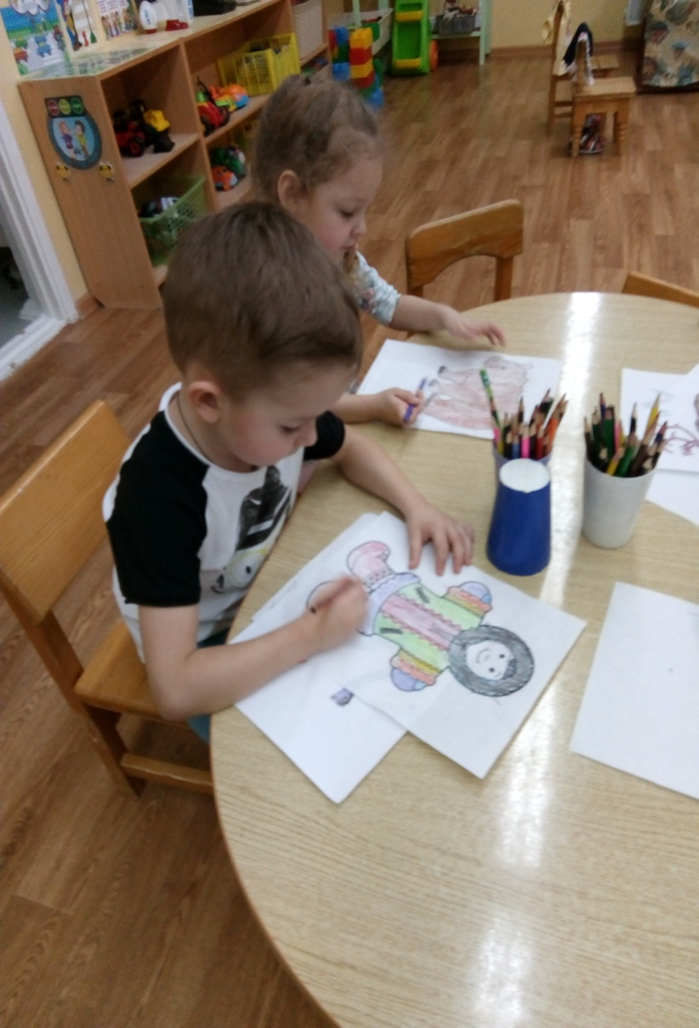
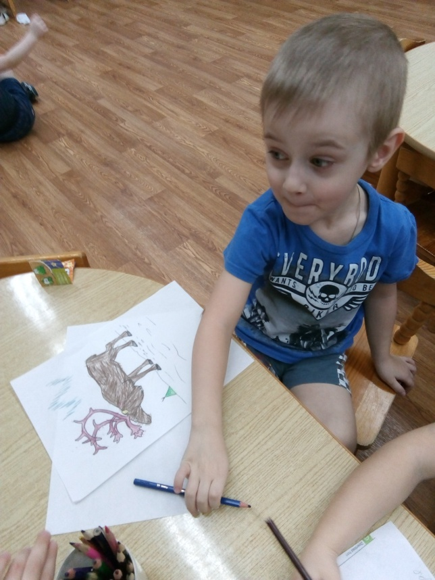
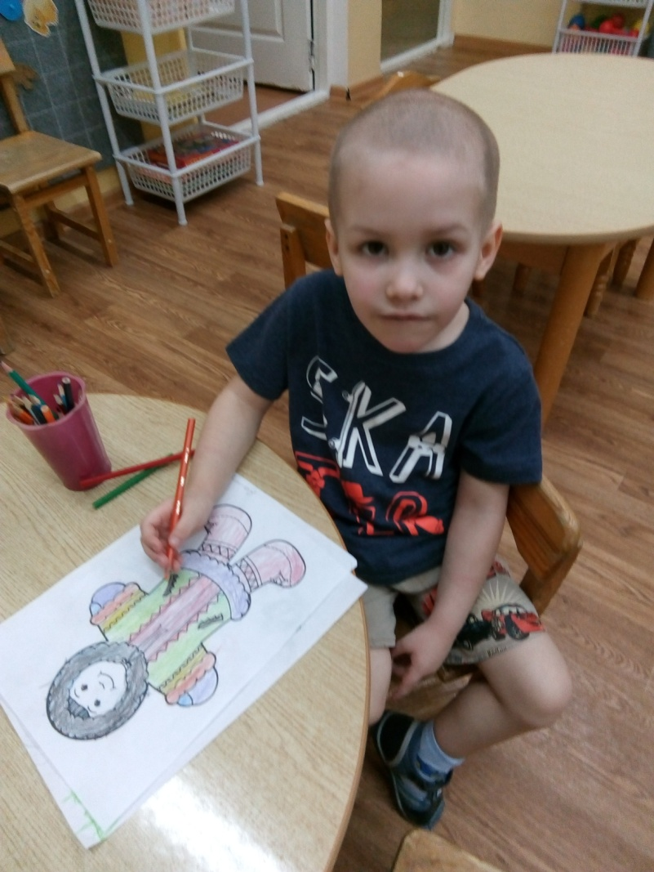
Художественно-продуктивная деятельность (рисование)

Slide 23
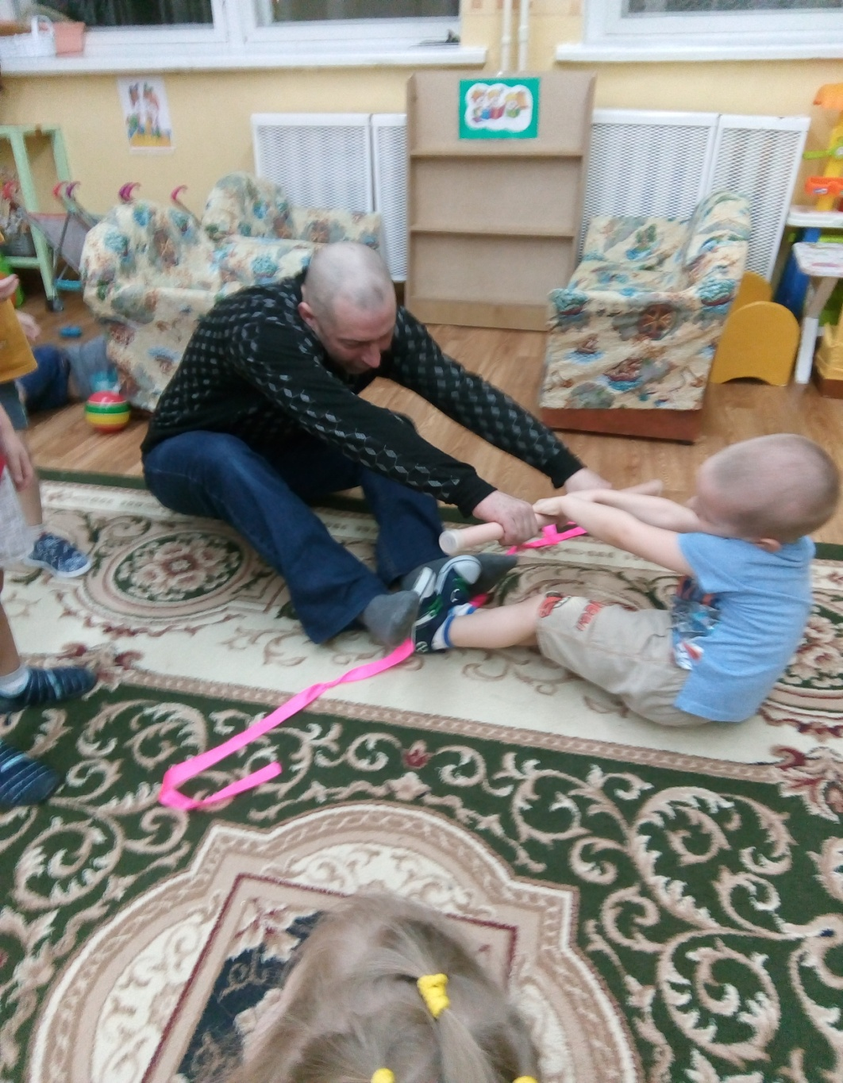
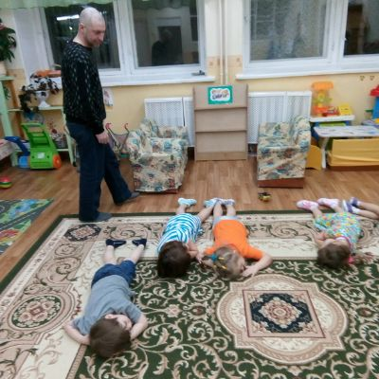
Подвижные игры «Хейро», «Ловкий оленевод», «Ручейки и озера», «Полярная сова и евражки»

Slide 24
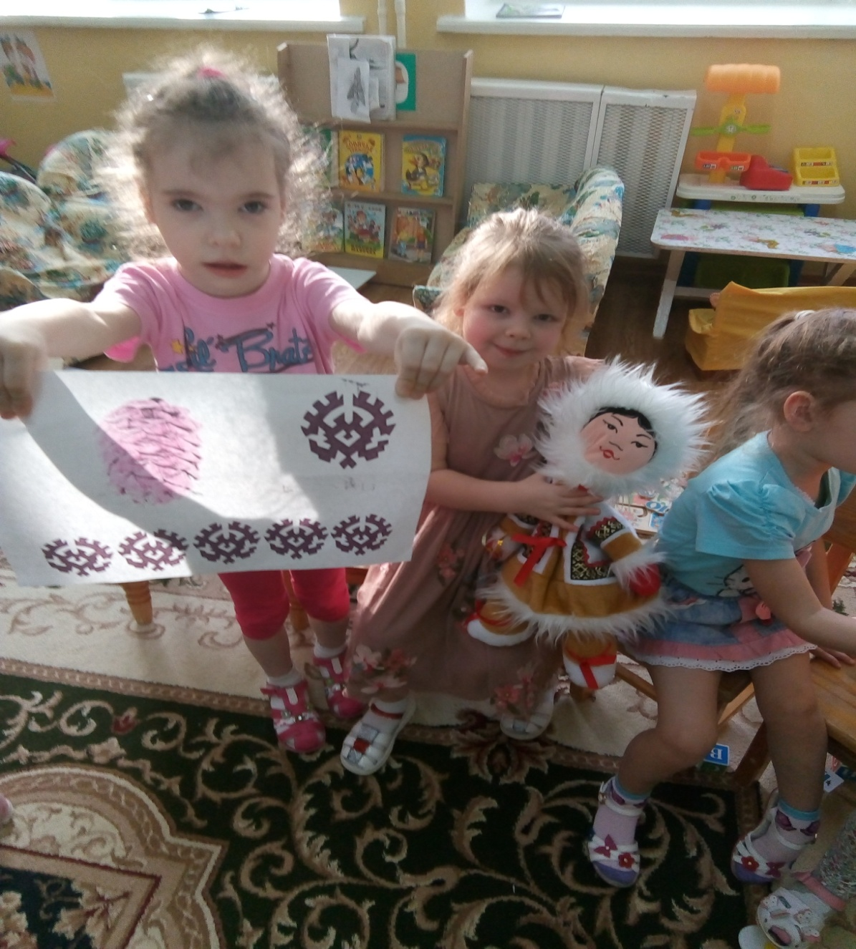
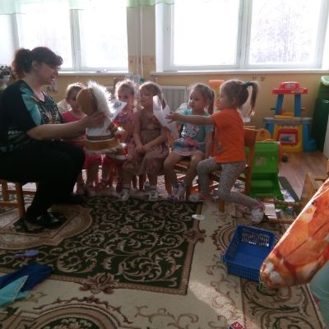
Знакомство с орнаментом народа ханты и манси

Slide 25
Спасибо за внимание!

